Slide 1
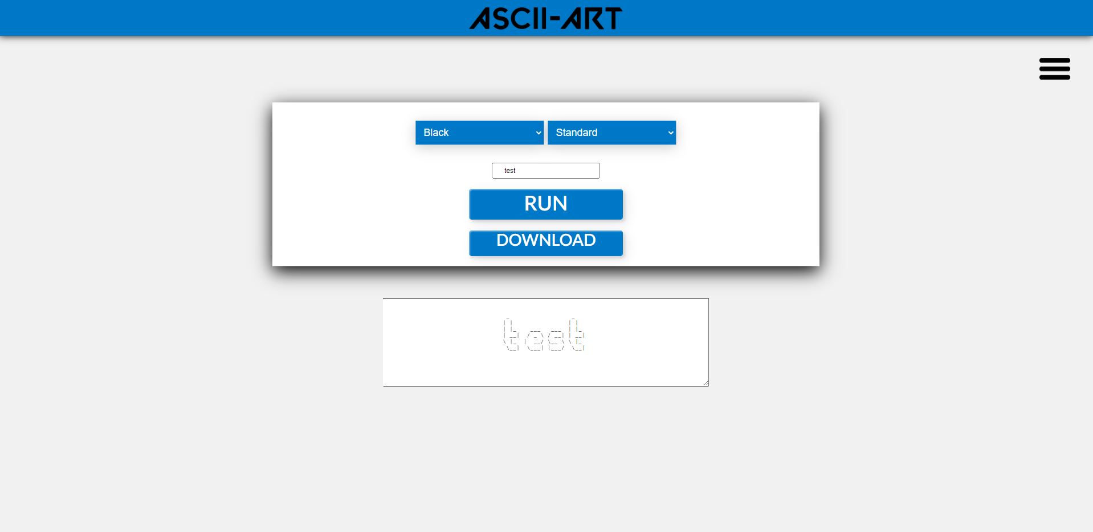
Projet Ascii-Art-Web

Slide 2
Introduction
1989-1990 Tim-Berners-Lee et Robert Cailliau
Consulter des pages sur des sites
Utilisé pour que l'utilisateur puisse comprendre ≠ au pascal

Slide 3
Sommaire
Répartition des rôles et des tâches
Recherches effectuées
Explication du code
Conclusion
Exemples et verifcations

Slide 4
Problématique
Créer un serveur web qui reprend notre fichier ascii-art
Créer une interface graphique intuitive et interactive
Créer une façon d’exporter notre ascii-art dans un fichier
Créer une image Docker du projet

Slide 5

Repartition et roles
Partie serveur : Damien, Enzo, Timothy
Partie HTML+CSS : Clément, Sacha
Partie Docker: Timothy, Damien

Slide 6

Etapes de la réalisation du projet
Deux groupes de travail:
- Groupe HTML/CSS
- Partie serveur GO
Une fois la partie Ascii-Art terminée, on s’attaque aux extensions:
-Docker
-Bouton téléchargement
-Une interface graphique intuitive et simple

Slide 7
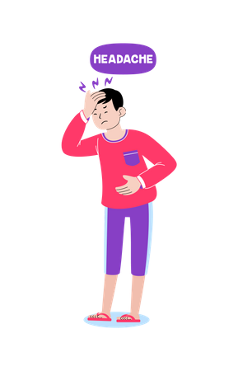
Difficultés/Recherches rencontrées
-Prendre que les fichier CSS de Thèmes
-Choix des balises (textarea, ul, select)
-Utilisations des templates en go
-Utilisation de Dockers

Slide 8
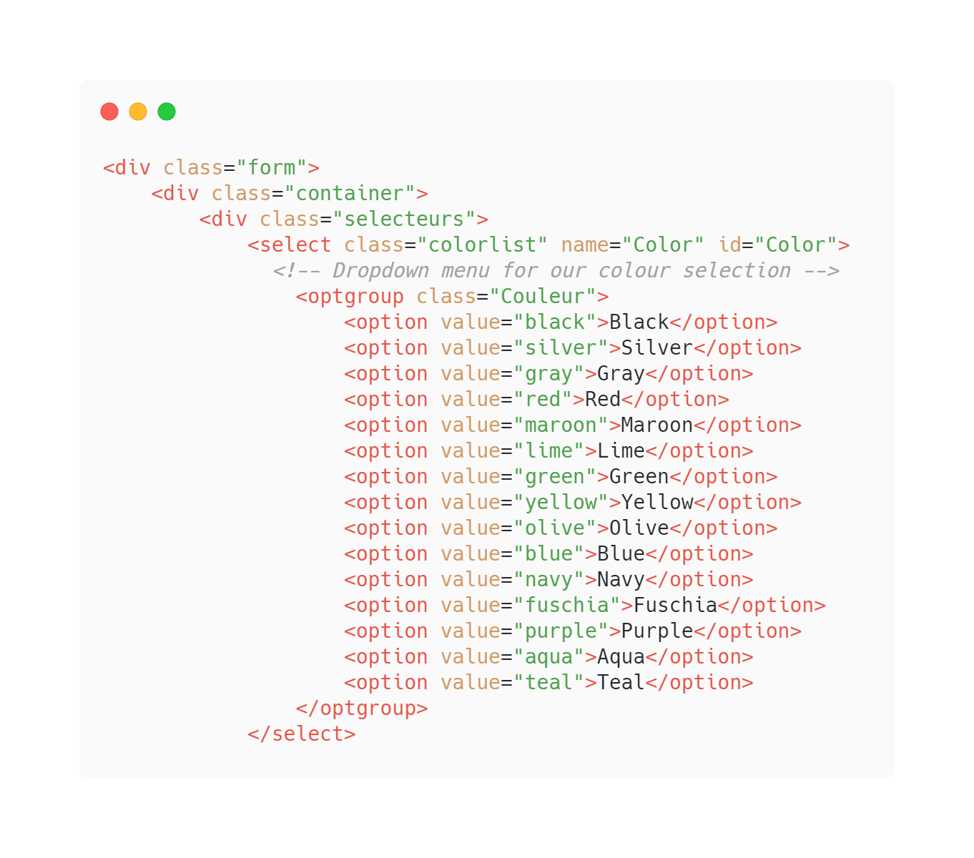
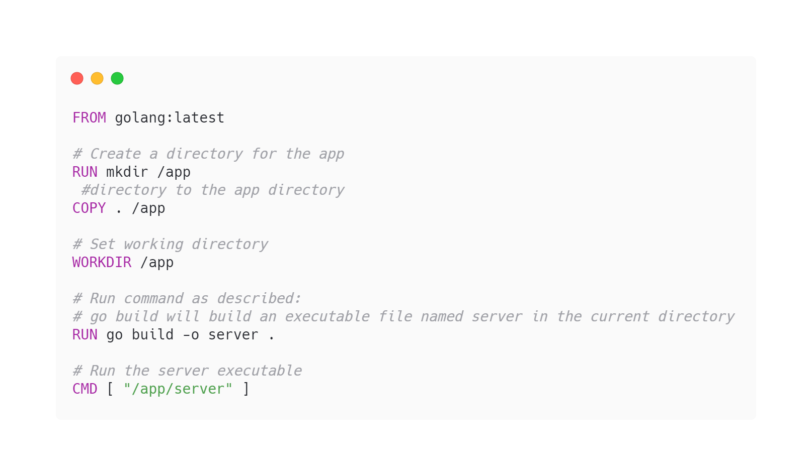
Le code

Slide 9
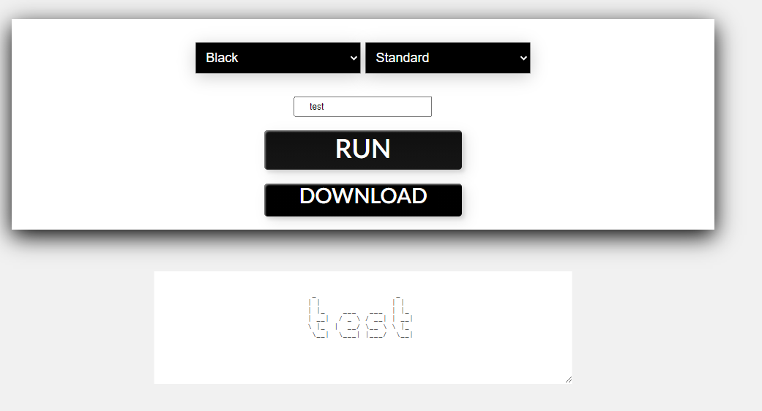
Lancement

Slide 10
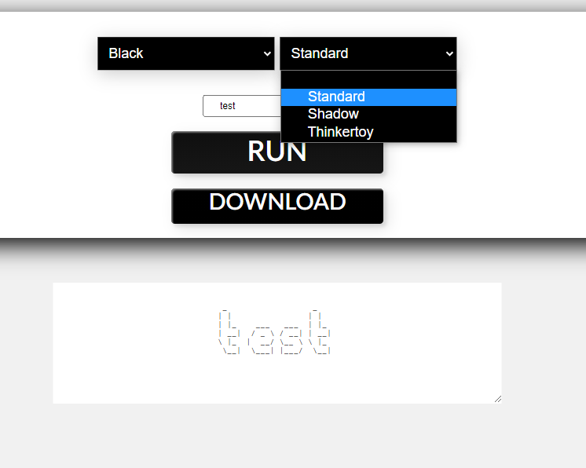
Choix de la police ascii

Slide 11
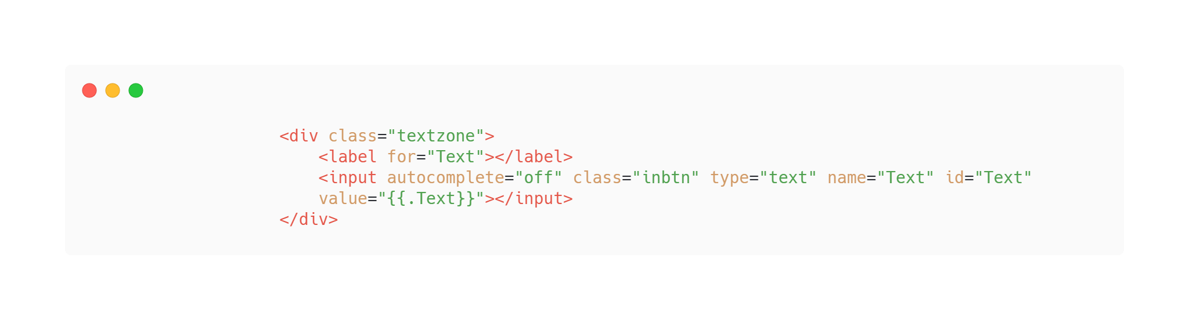
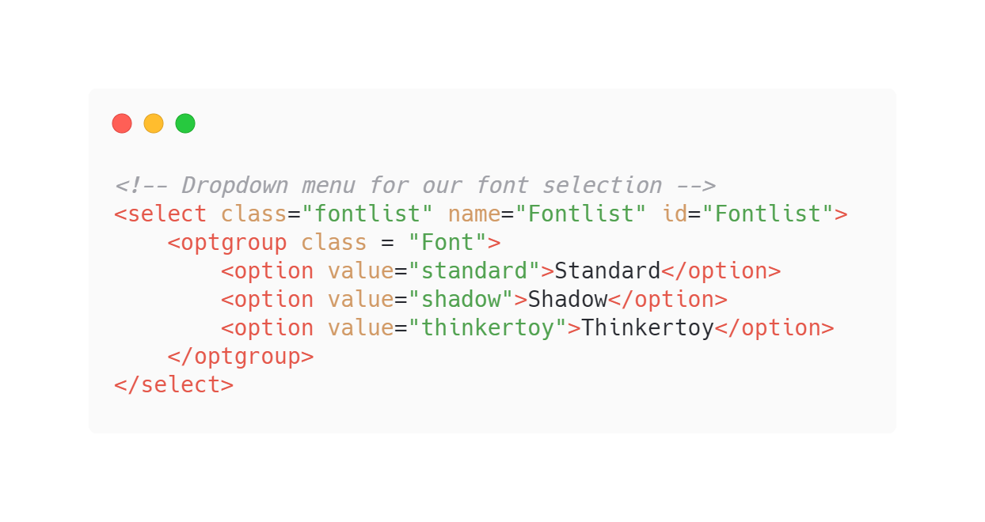
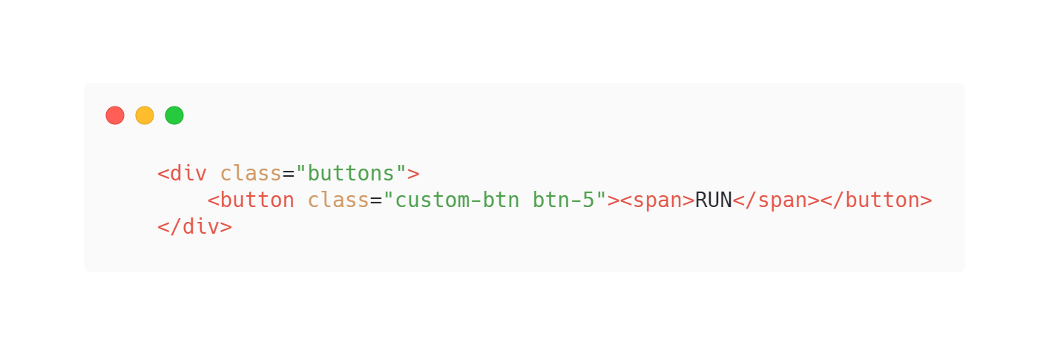
Réalisation du Ascii/html

Slide 12
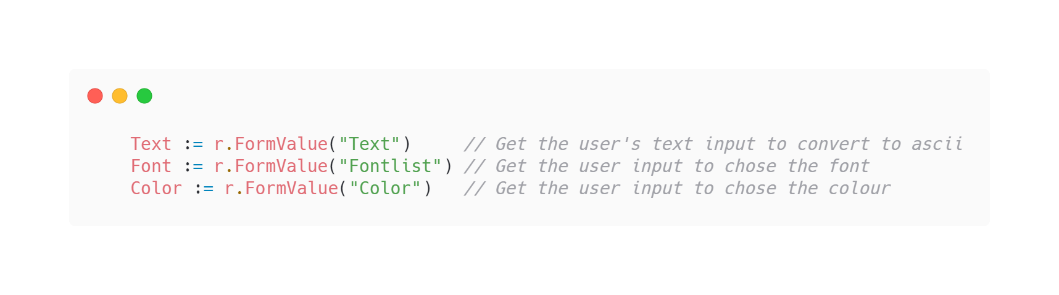
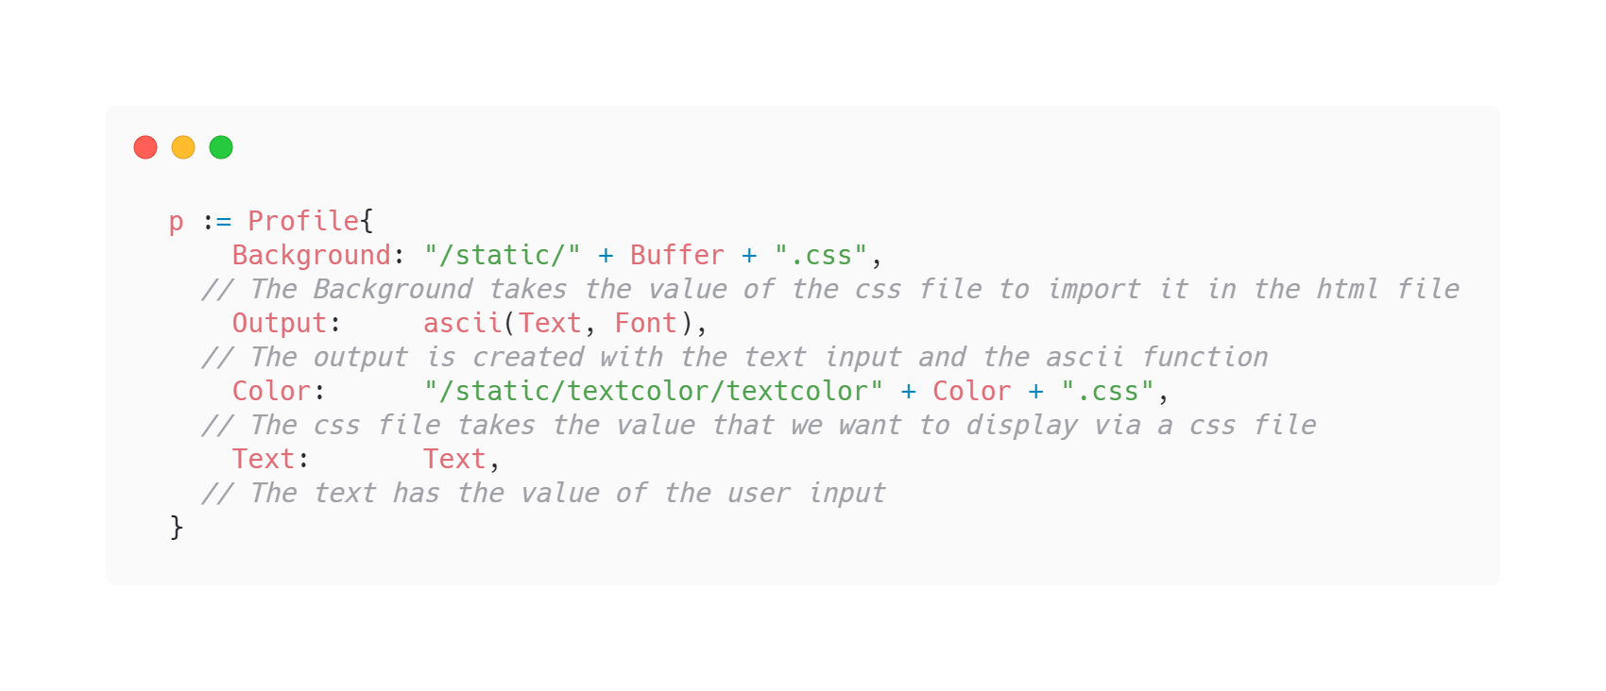
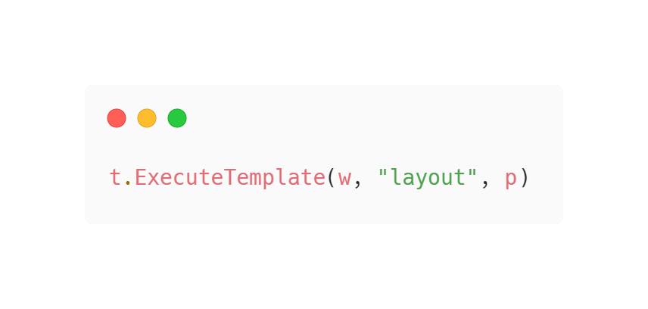
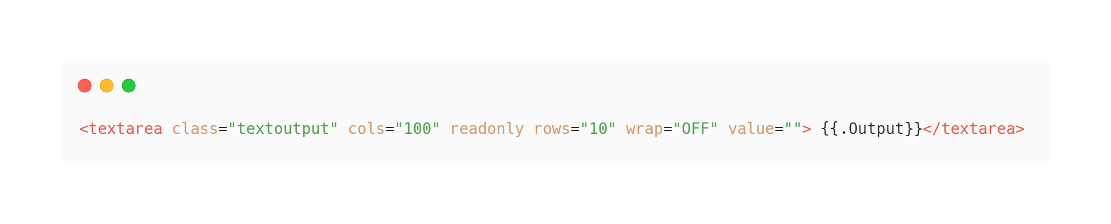
Réalisation du ascii/go

Slide 13
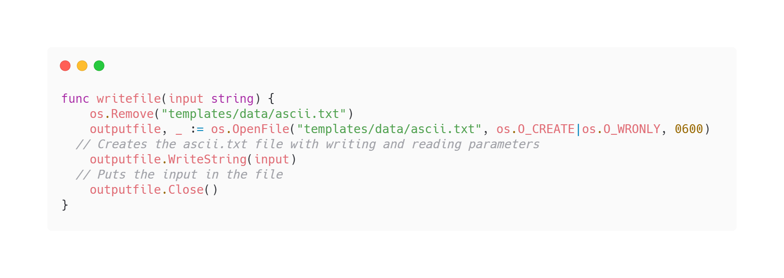

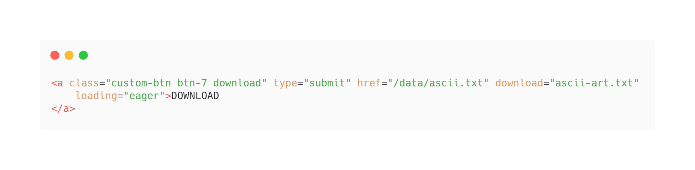
Download

Slide 14
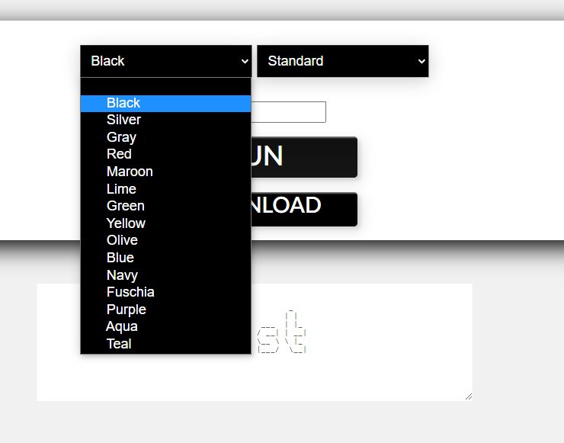
Couleur du texte

Slide 15
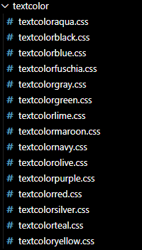
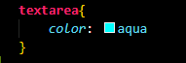
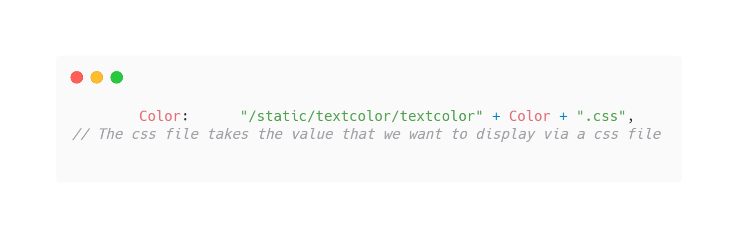
Choix de la couleur du texte

Slide 16
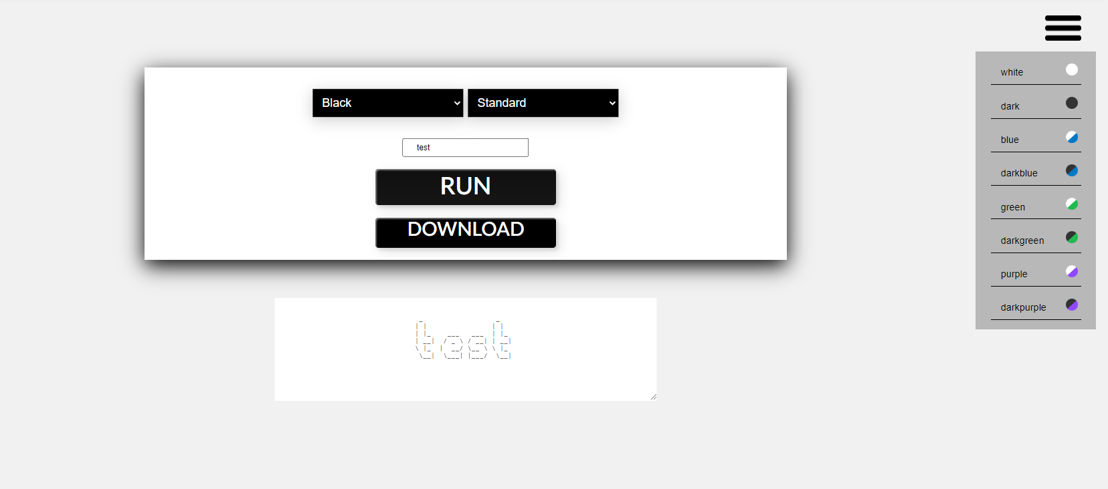
Choix de la couleur de la page

Slide 17
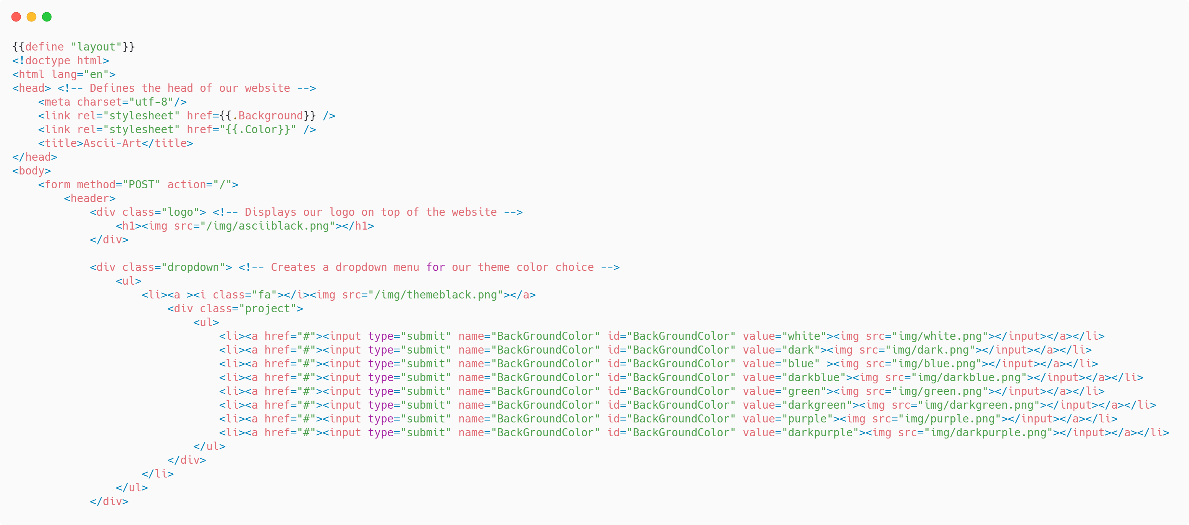
Design du site/fichier HTML

Slide 18
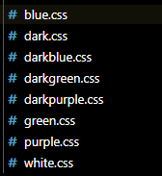
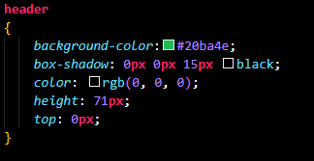
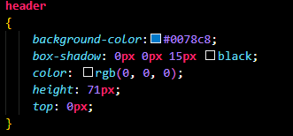
Design du site/Fichier CSS

Slide 19
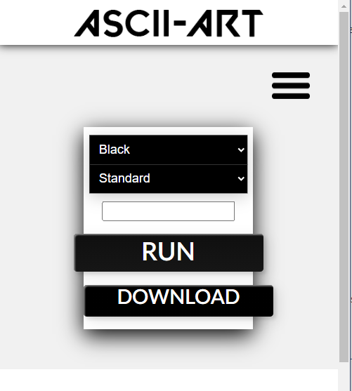
Page extensible

Slide 20
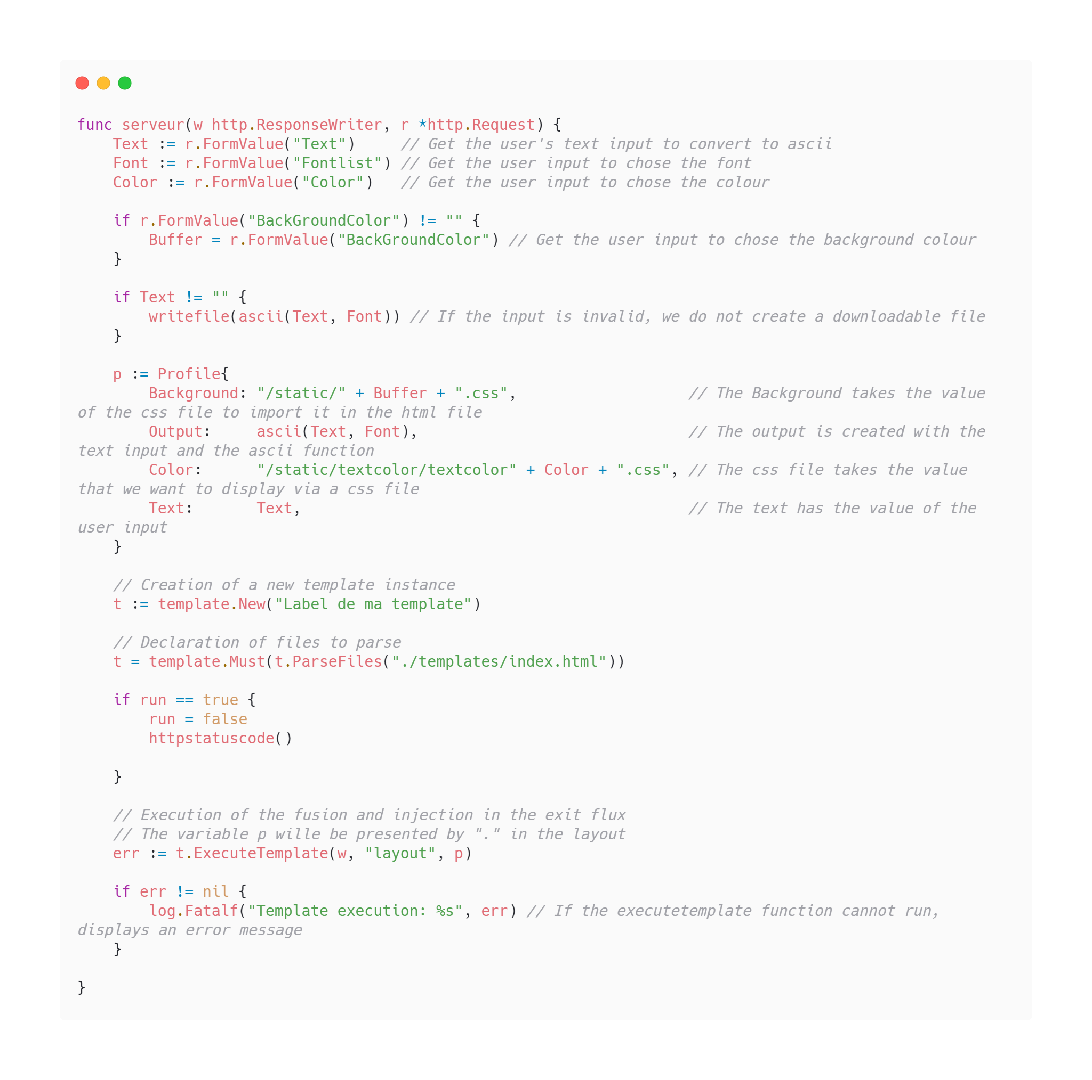
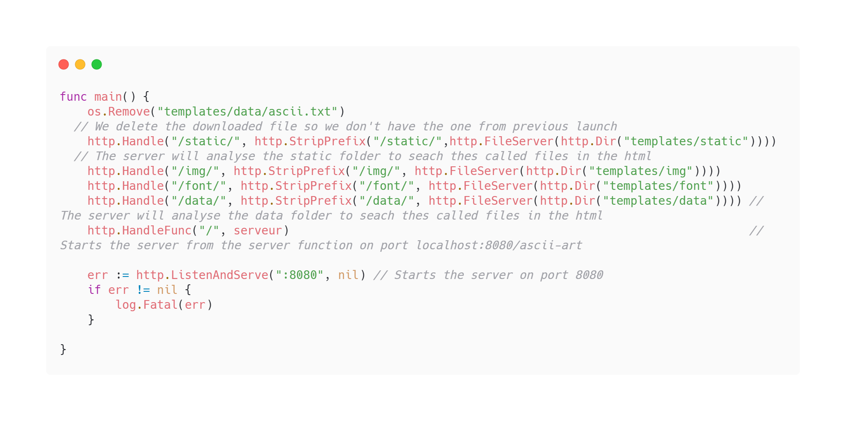
Serveur GO

Slide 21
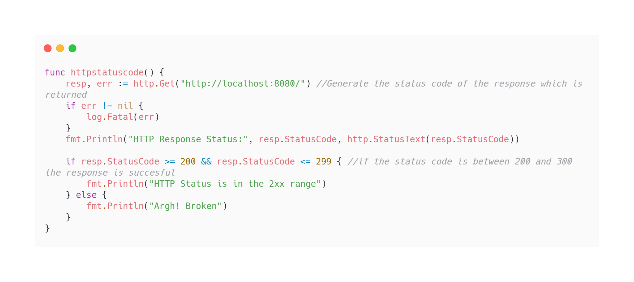
Serveur go réponse http

Slide 22
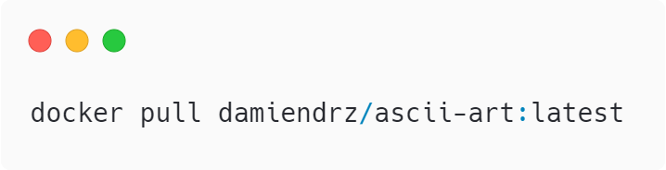
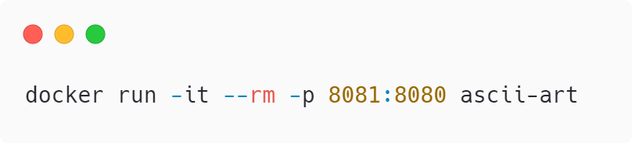
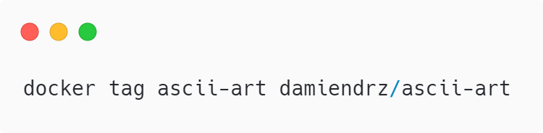
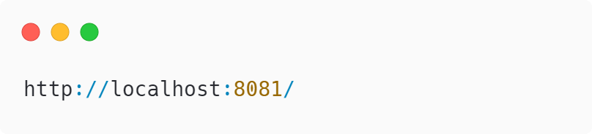
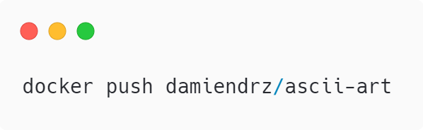
Docker

Slide 23
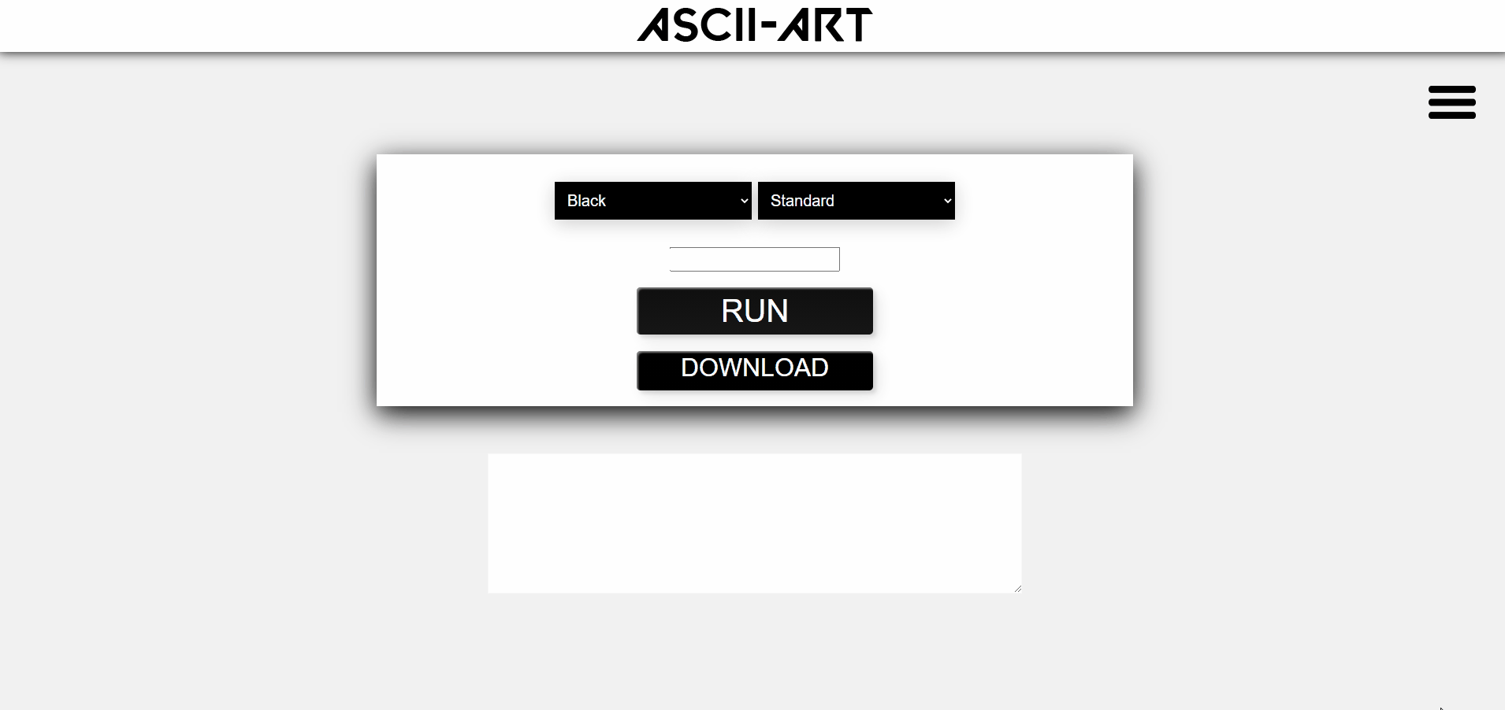
Couleur de page

Slide 24

Conclusion
Intégration du code ascii-art dans un serveur web
Beaucoup de recherche sur les forums et sites
Répartition des tâches, travail coopératif à l'aide de liveshare
Personnalisation pour l'utilisateur (thème, couleur,..)

Slide 25


Slide 26
Evolution possibles du projet
Télécharger sous d'autres formats (pdf, word)
Ecriture en temps réel
Choisir la couleur du texte dans le fichier à télécharger

Slide 27
Merci !
À vos questions

